Slide 1
上帝的儿女何等有福 作词：陈赞一 作曲：梅广文
1.在压力中仍能平静
在忙碌中仍能悠闲
在失败中仍能欢笑
在逼迫中仍能屹立
上帝的儿女何等有福 (x2)
(副歌）有福 有福
上帝的儿女何等有福
有福 有福
上帝的儿女何等有福
2.在绝望中仍有盼望
在冷漠中仍有关怀
在困境中仍有出路
在死亡中仍有生命
上帝的儿女何等有福

Slide 2
忧虑与惧怕 （ Worry & Fear)

Slide 3
喜悦与悲伤
信任与厌恶
恐惧与愤怒
惊讶与期待
Plutchik’s wheel of motions

Slide 4
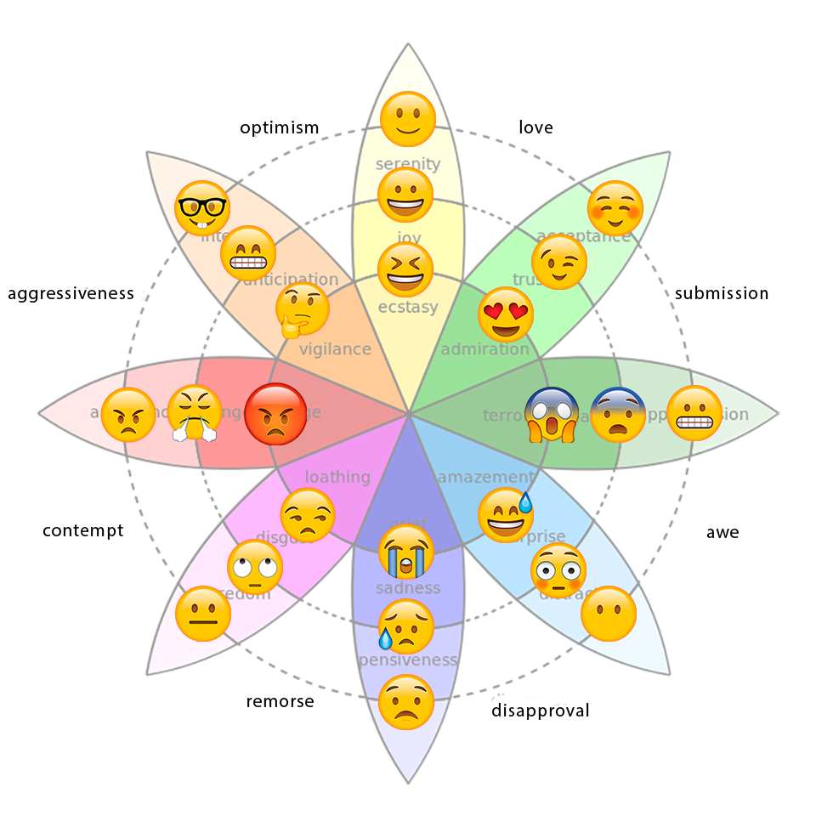

Slide 5
情感
三类人的不同“情感（绪）生活”
情感是神的礼物
神是一个情感丰富的神，我们按祂的形象受造
耶稣作为一个完全的人，祂有人的情感
情感表达了我们的敬拜，显明人心中的“财宝”（太6:21, 24）
心有所爱必引发出的情绪，最终人心之所爱应该导向于爱神爱人
神赐下情感（包括正面和负面的情绪）是为了帮助我们转向神并建立与祂的关系

Slide 6
情感(情绪）
情感源自于全人（身体和心）对人事物的反应 和解读
正面（积极）情绪 vs 负面（消极）情绪
情绪不总是单一的，而常常是复杂的
情感帮助我们建立人与人关系（罗12：15）
情感对我们有驱动力
处理情绪 （压抑 vs 发泄）
管理情绪 vs 进入情绪（manage vs engage)

Slide 7
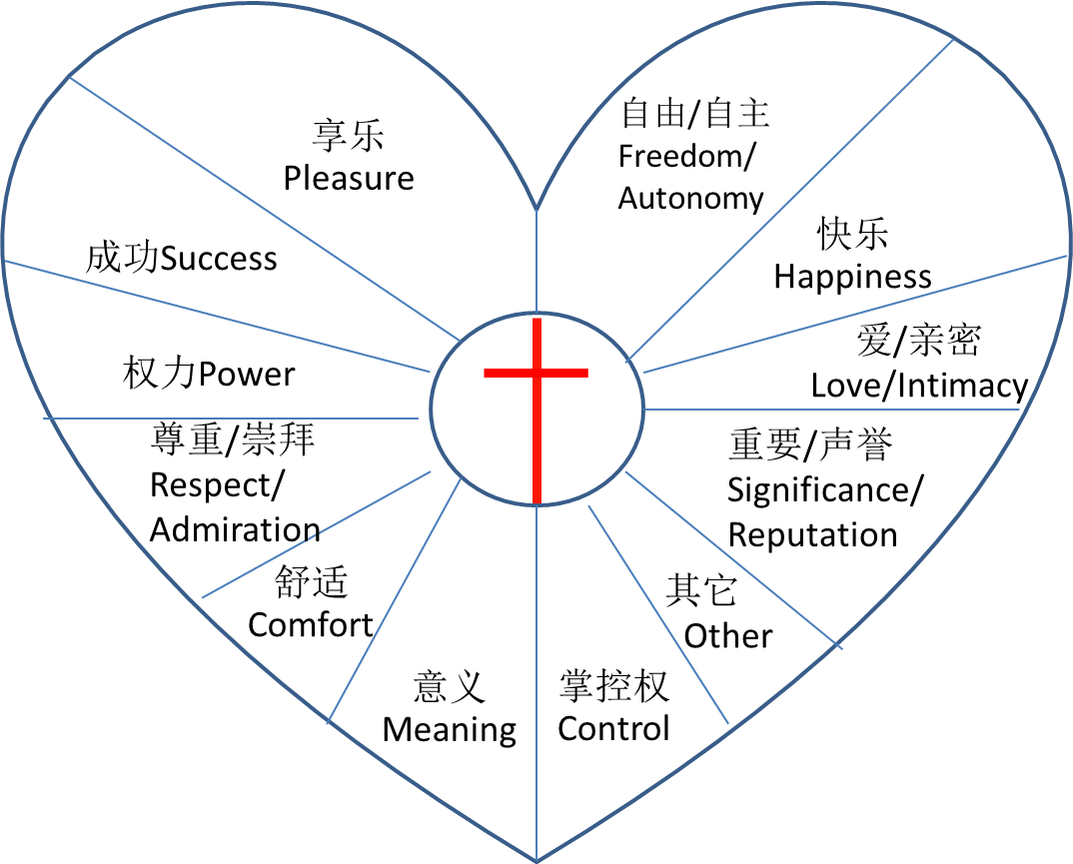
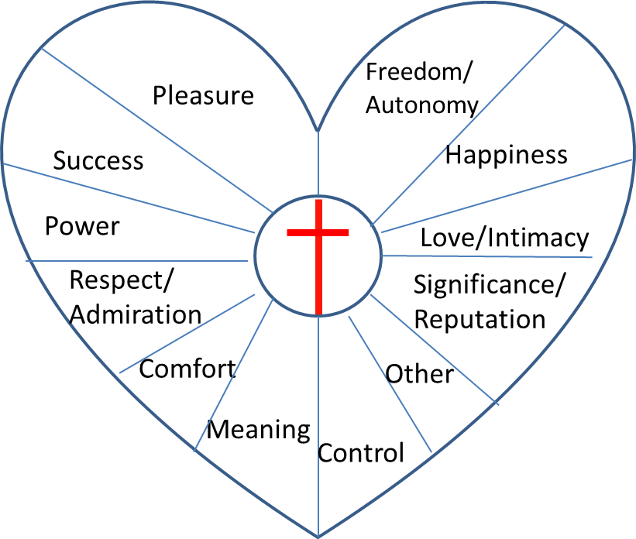
How do we come to have our specific idols?
神的话语
肉体
世界
他人
仇敌（魔鬼撒但）
身体
意志
人心比万物都诡诈， 坏到极处，谁能识透呢？（耶17：9）
我耶和华是鉴察人心、试验人肺腑的
（耶17：10a)
思想
情感

Slide 8
进入情绪 （engaging your emotions)
认识你的情绪 （one particular emotion communicates, relates, and motivates）
认清情绪所显明的心之所爱（可能的偶像）
情绪对你人际关系的影响
认清情绪的驱动力
如何进入你的情绪 （认识、察验、评估和处理及胜过）

Slide 9
让人忧虑和惧怕的事
经济
前途
死亡
痛苦
手术
失业
黑暗
他人
动物
公共卫生间
自我形象
同伴压力
学业
战争和暴力
社会败坏
病毒
疾病
枪支
孤独
社交
犯错误
暴力
高度
安全
环境污染
大气变暖

Slide 10
圣经中的“忧虑”
Worry: a divided mind ；(希腊文）merimnao = merizo (to divide) + nous (mind)
同义词: 挂虑、思虑 （ anxious, anxiety, care ）
焦虑（anxiety）是对将来和要发生的事过度地担心，以至于不能承担及完成自己该尽的责任
³⁸ 他们走路的时候，耶稣进了一个村庄。有一个女人名叫马大，接他到自己家里。 ³⁹ 她有一个妹子名叫马利亚，在耶稣脚前坐着听他的道。 ⁴⁰ 马大伺候的事多，心里忙乱，就进前来说：“主啊，我的妹子留下我一个人伺候，你不在意吗？请吩咐她来帮助我。⁴¹ 耶稣回答说：“马大，马大，你为许多的事思虑烦扰， ⁴² 但是不可少的只有一件。马利亚已经选择那上好的福分，是不能夺去的。”(路10：41-42）

Slide 11
警醒 （过度忧虑 anxiety）
你试图掌控未来
它掌控了你而不是你掌控了它
它使你忽略了神赋予的责任和关系
它开始使你的身体出现健康状况
你开始失去盼望而不去寻找答案
你个人开始拒绝与人接触并停止工作（shut down and stop functioning)
它使你闲懒不结果子
广泛性焦虑症（Generalized Anxiety Disorder）和抑郁症

Slide 12
惧怕（Fear）
健康的惧怕：
敬畏神(传12:13; 林后5:10; 箴1:7)
害怕危险
由罪疚感而生的惧怕(箴28:1; 太14:1-2）
不健康的惧怕
惧怕人而不敬畏神（约12:42-43)
惧怕眼前的事而非永恒的事（路12:4-5；林前4:5)
惧怕我们不能改变的事（箴3:25)

Slide 13
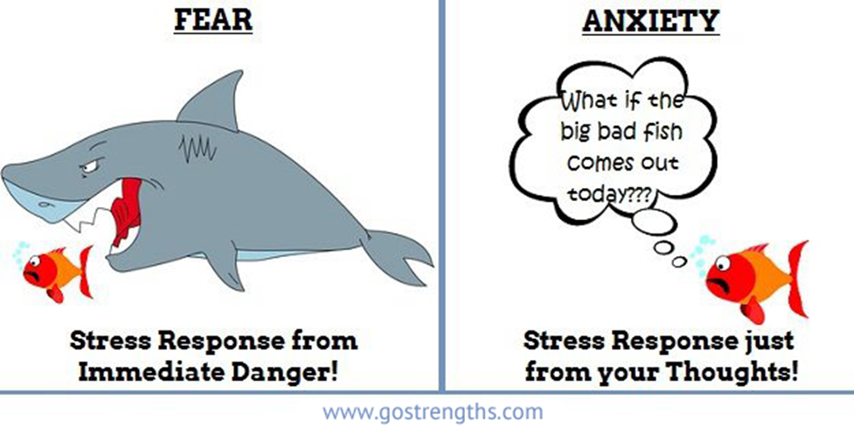
忧虑和惧怕
忧虑和想知道（Worry vs Wonder）
惧怕和谨慎（Fear vs caution）
忧虑和惧怕造成的螺旋向下的效应

Slide 14
畏惧人（Fear of Man）
常见的：
怕被羞辱（Shame-fear, low self-esteem)
怕被拒 （Rejection-fear, peer-pressure）
被威胁 （Threat-fear，violence and abuse)
人的应对办法（flight or fight)：
逃避
冲突

Slide 15
察验忧虑和惧怕 （Examine and Evaluate)
消耗你的精力，夺取你的喜悦，使你身体的疾病加重，使灵命停止成长
显明我们的“自我中心”--自我保护 （ self-protection vs giving of self）
在人际关系上容易选择“逃避、孤立自己”和“推卸责任”
驱动人对“安全感、未来的掌控权和确定性”的追求
最终是不信靠神、不顺服神
不是万事都互相效力，有些事会把神的爱和我分开
我比神更有智慧 （箴3：5-10）
我比神更知道自己的需要（太6：25-34）

Slide 16
如何胜过忧虑和惧怕
抬头向上看（敬畏神）（加1:10；林后5:9-10；赛26:3；诗46:1-10)
神是爱里没有惧怕，祂“总不撇下你，也不丢弃你”（约一4:15-21；诗94：14；来13：5-6）
思想神在基督里已经为我们所成就的大工（弗2：8-10）
使人惧怕的环境是神促使我们成长，荣耀神的机会（罗8:28)
正确地处理罪（约一1:9；太5:23-24)
对自己的心说话（诗42，103）
祷告（真实地来到神面前）、默想经文
锻炼和休息
¹ 神是我们的避难所，是我们的力量，是我们在患难中随时的帮助。 ² 所以地虽改变，山虽摇动到海心， ³ 其中的水虽砰訇翻腾，山虽因海涨而战抖，我们也不害怕。
¹⁰ 你们要休息，要知道我是神！我必在外邦中被尊崇，在遍地上也被尊崇。 ¹¹ 万军之耶和华与我们同在，雅各的神是我们的避难所。
（诗46：1-3，10-11）
因为耶和华必不丢弃他的百姓，也不离弃他的产业。
（诗94：14）
⁵ 你们存心不可贪爱钱财，要以自己所有的为足；因为主曾说：“我总不撇下你，也不丢弃你。” ⁶ 所以我们可以放胆说：“主是帮助我的，我必不惧怕，人能把我怎么样呢？”
来13：5-6
⁸ 弟兄们，我还有未尽的话，凡是真实的、可敬的、公义的、清洁的、可爱的、有美名的，若有什么德行，若有什么称赞，这些事你们都要思念。 ⁹ 你们在我身上所学习的、所领受的、所听见的、所看见的，这些事你们都要去行，赐平安的神就必与你们同在。（腓4：8-9）

Slide 17
向上看（敬畏神）
真正认识到什么是敬畏神并在基督里不断成长变化（ The person who fears God will fear nothing else.）
神使万事互相效力，都是：
为着祂的目的
为着祂的荣耀
为着 我们的好处
神不随便做一件事，也不会做错一件事，每件事情的后面都有祂积极，正面的意义。
安息在基督里

Slide 18
¹神啊，我的心切慕你，如鹿切慕溪水。 ² 我的心渴想神，就是永生神，我几时得朝见神呢？ ³ 我昼夜以眼泪当饮食，人不住地对我说：“你的神在哪里呢？” ⁴ 我从前与众人同往，用欢呼称赞的声音，领他们到神的殿里，大家守节。我追想这些事，我的心极其悲伤。 ⁵ 我的心哪，你为何忧闷？为何在我里面烦躁？应当仰望神，因他笑脸帮助我，我还要称赞他。 ⁶ 我的神啊，我的心在我里面忧闷，所以我从约旦地，从黑门岭，从米萨山，记念你。 ⁷ 你的瀑布发声，深渊就与深渊响应，你的波浪洪涛漫过我身。 ⁸ 白昼，耶和华必向我施慈爱；黑夜，我要歌颂、祷告赐我生命的神。 ⁹ 我要对神我的磐石说：“你为何忘记我呢？我为何因仇敌的欺压时常哀痛呢？” ¹⁰ 我的敌人辱骂我，好像打碎我的骨头，不住地对我说：“你的神在哪里呢？” ¹¹ 我的心哪，你为何忧闷？为何在我里面烦躁？应当仰望神，因我还要称赞他，他是我脸上的光荣，是我的神。（诗篇42）

Slide 19
加5:22-23
太3:8
约15:4-5,8
加5:19-21
太7:17
路6:43-45
行为和态度
结果
行为和态度
结果
悔改
认罪
林前10:31
林后5:9
偶像
雅1:14-15,4:1
伯42:5-6
徒26:20
诗51:1-17
诗32:1-5
约一1:9
神的话语(诗119:11)
圣灵（加6:4)
教会(来3:12-13)
耶17:5-8
诗139:23-24

Slide 20
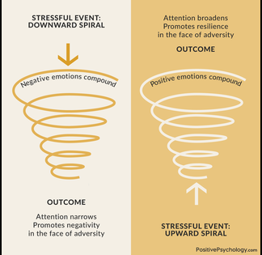

Slide 21
⁵ 你们年幼的，也要顺服年长的。就是你们众人也都要以谦卑束腰，彼此顺服，因为
“神阻挡骄傲的人，赐恩给谦卑的人”。
⁶ 所以，你们要自卑，服在神大能的手下，到了时候他必叫你们升高。
⁷ 你们要将一切的忧虑卸给神，因为他顾念你们。 ⁸ 务要谨守、警醒，因为你们的仇敌魔鬼如同吼叫的狮子，遍地游行，寻找可吞吃的人。 ⁹ 你们要用坚固的信心抵挡它，因为知道你们在世上的众弟兄也是经历这样的苦难。 ¹⁰ 那赐诸般恩典的神，曾在基督里召你们得享他永远的荣耀，等你们暂受苦难之后，必要亲自成全你们，坚固你们，赐力量给你们。 ¹¹ 愿权能归给他，直到永永远远！阿们。 彼得前书 5：5-11

Slide 22
参考资料
J. Alasdair Groves and Winston T. Smith，Untangling Emotions: "God's Gift of Emotions",（Wheaton, IL: Crossway, 2019)

